Slide 1

Подарки к празднику.
Как подарить детям радость.
Подготовила:
Педагог-психолог МАДОУ «Цветик-семицветик»
Елена Дмитриевна Гончаренко

Slide 2
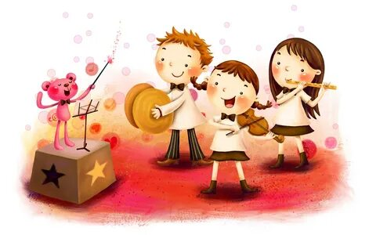
Праздник в детском саду является одной из форм организаций деятельности детей дошкольного возраста, направленной на их художественно-эстетическое развитие и социально-коммуникативное развитие.

Slide 3
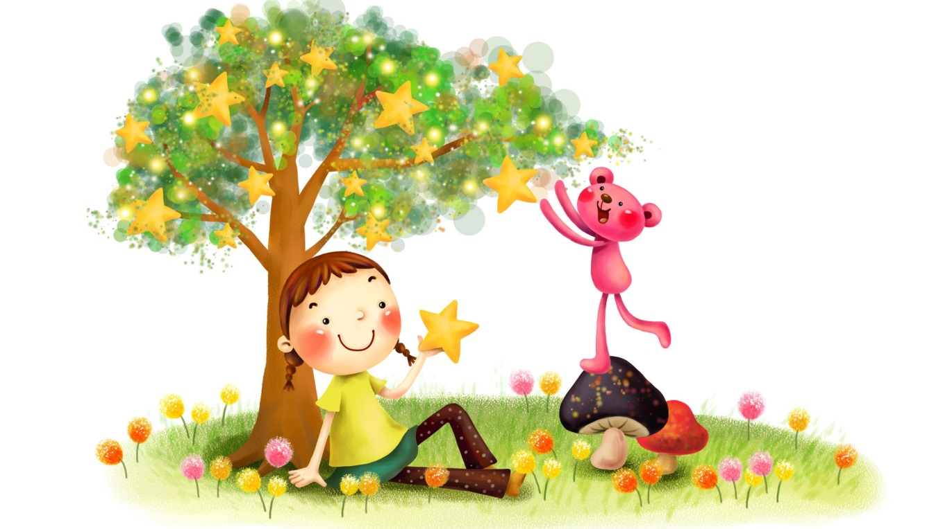
Совместная деятельность по организации и проведению праздника сплачивает детей и взрослых, между ними возникает полезное сотрудничество.

Slide 4
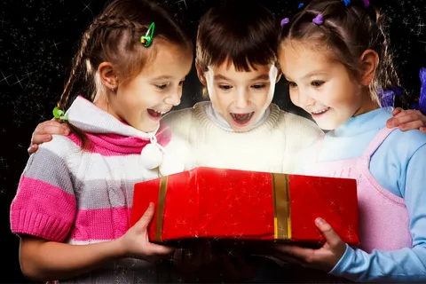
Основная функция подарка – вызвать положительные эмоции.

Slide 5

Педагогам детского сада важно, чтобы во время праздника все дети получили положительные эмоции. Поэтому мы стараемся исключить или минимизировать поводы, которые могут вызвать у детей дискомфорт.

Slide 6
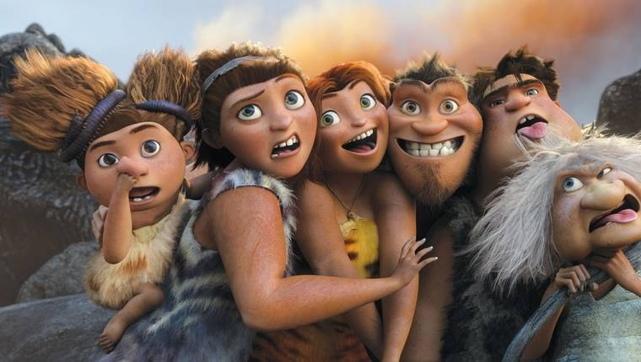
Потребность в принадлежности к группе имеет в своем основании глубокие эволюционные корни. В древние времена человек не мог выжить в одиночку, и отвержение группой означало гибель.

Slide 7
Как организовать вручение подарков?
Выбор и закупку подарков осуществляют родители по обоюдной договоренности;
Подарки для детей должны соответствовать требованиям безопасности;
Подарки должны соответствовать возрастным особенностям детей;
Подарки должны соответствовать тематике праздника или быть нейтральными (универсальные для любого праздника – канцелярские товары, книги, куклы, машинки и т.д.).
Подарки должны носить символический характер, быть не дорогими;
Подарки должны быть одинаковыми для всех детей (допускается разделение на подарки для девочек и мальчиков отдельно);
Подарки должны быть в одинаковых упаковочных пакетах;
В детском саду подарки детям преподносят сказочные персонажи или воспитатель группы.

Slide 8
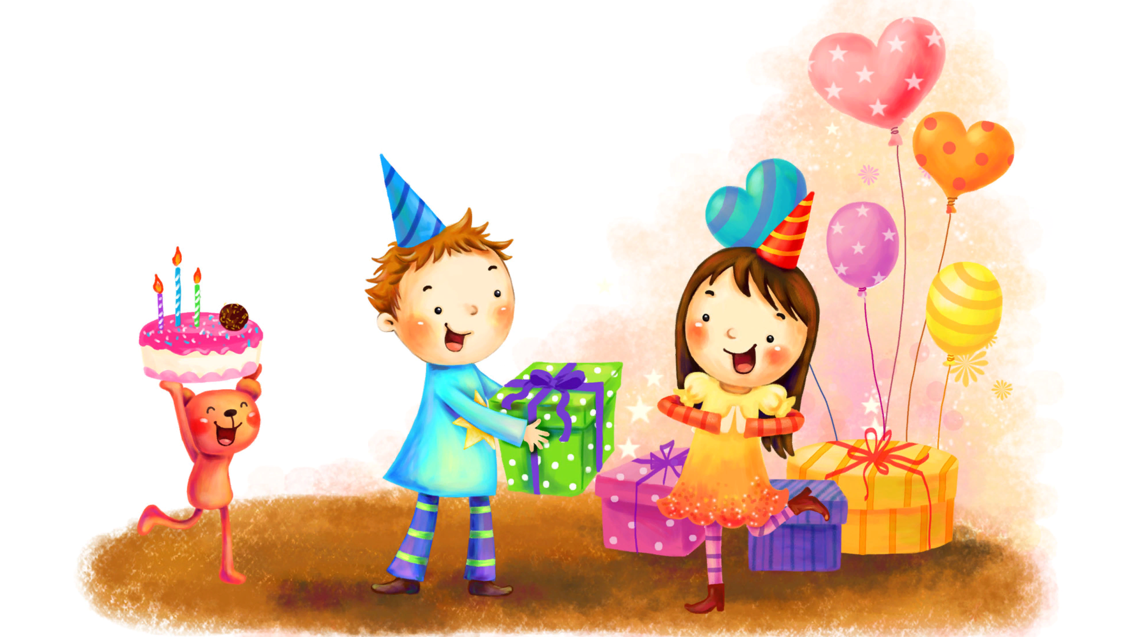
Важен не подарок, а внимание!

